Slide 1
读课文，整体感知
1、在课文节选中共出现多少曲牌？都属什么宫调？
文中一共出现了31个曲牌，分别属于仙吕、南吕、正宫三个宫调。
2、请概括讲述本课故事情节。
楔 子：父女亮相，悲剧开始；窦父赶考，留下孤女
第一折：婆婆遭劫，二张搭救；父子逼婚，窦娥争理
第二折：张驴下药，误杀己父；窦娥蒙冤，被判斩刑
第三折：窦娥怨恨，指斥天地；三大誓愿，昭示清白。

Slide 2
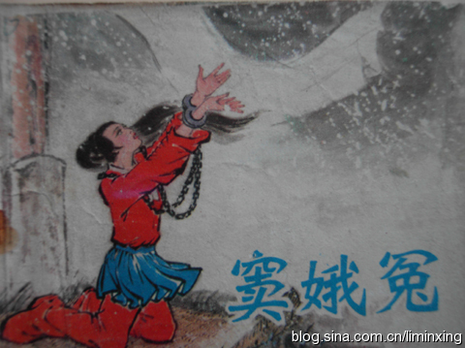

【再读课文】再读课文，整体感知
3、试分析窦娥形象。
【窦娥形象大家谈】（讨论两分钟）

Slide 3
深入探究课文第三折
1、《端正好》《滚绣球》两支曲词分别表达了窦娥怎样的心情？从中我们看到了她怎样的性格特征？
《端正好》表现了窦娥满腹冤屈与怨恨。
《滚绣球》既表达了对天地不公的强烈不满，从中看到主人公刚烈和强烈的反抗精神。

Slide 4
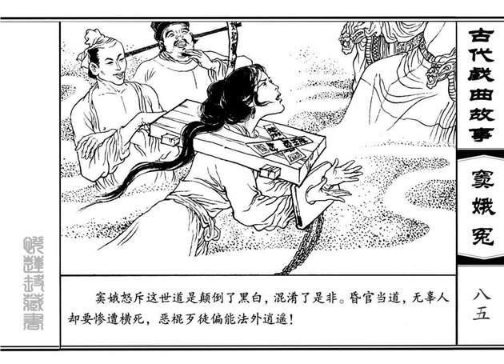
2、窦娥是被昏官屈判死罪的，她为何在《滚绣球》一曲中指责天地鬼神？
窦娥受神权思想影响，开始也相信“青天大老爷”能主持正义，赏善罚恶。在残酷的现实面前，她觉醒过来了，她猛烈地指责天地鬼神不分清浊，混淆是非，致使恶人横行，良善衔冤。窦娥对神权的大胆谴责，实质上是对封建统治的强烈控诉和根本否定。她那似岩浆迸射如山洪决堤般的愤激之词，反映了女主人公的觉醒意识和反抗精神，也折射出当时广大人民的反抗精神。

Slide 5
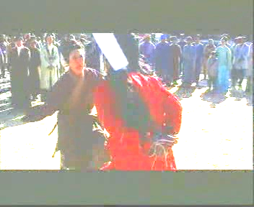
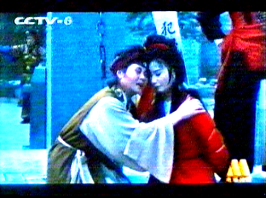
3、在押赴刑场的路上，窦娥要求刽子手走后街不走前街，这一细节刻画对塑造窦娥形象和表现主题有什么作用？
她不愿见到婆婆，是怕引起婆婆伤心。这表现了她性格中善良的本性。
窦娥的善良更显出冤屈之深，她的抗争与反抗也就越发令人同情，也为后文的反抗精神起积淀作用。
因此，这一细节的描写不仅使窦娥这个形象更其丰满动人，也使剧作对封建社会的批判更为有力和深刻。

Slide 6
4、窦娥临死前反复叮嘱婆婆要祭奠她，是出于怎样的思想感情？
这个问题可从这几方面考虑：
①这正是体现窦娥难以舍别婆婆，表现了她对婆婆的挂念；
②安排婆婆做这些事，是让婆婆有所寄托，以免婆婆孤独痛苦或生轻生之念；
③可以增强悲剧气氛，白发人送黑发人，白发人祭奠黑发人，更加突出社会黑暗，无公道可言。

Slide 7
5、作家为什么要在这折戏的结尾安排“三大奇愿”这样的情节呢？
①概括三桩奇愿，并思考能否调换顺序？
②思考这样构思的作用。
提示：她的三桩誓愿与第1层对天地的指责是什么关系呢？是否矛盾呢？

Slide 8
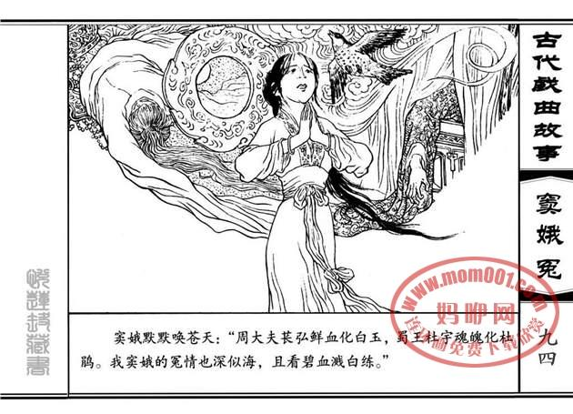
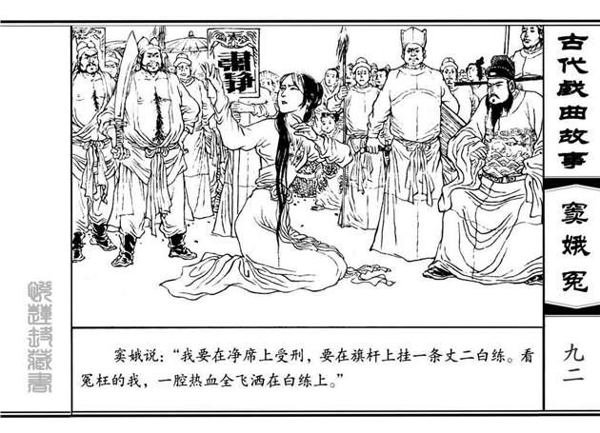
血溅白练
她希望刑场上的人们能立刻了解她的冤屈。

Slide 9
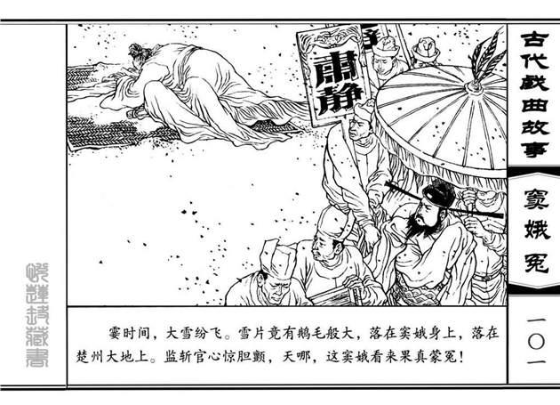
六月飞雪
她希望自己的冤屈会在天上得到反应。

Slide 10
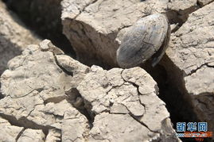
亢旱三年
她不仅希望个人的冤屈得到伸张，而且希望上天能够惩治邪恶。

Slide 11
三誓愿昭示着天地应验窦娥奇冤，主要运用了浪漫主义手法。
其一、是当时社会人民怨情投诉无门而又需诉告的唯一途径；充分揭露了当时社会官吏昏聩，法制腐败。
其二、见证窦娥冤情深重，强化悲剧气氛；着力表现主人公至死不屈的斗争精神.
其三、吻合民众善恶有报心理，充分体现了人民伸张人间正义，杀尽贪官污吏，洗雪冤屈的良好意志与愿望。引起观众强烈共鸣.
其四、表现作者鲜明爱憎和思想的人民性，她的三桩誓愿与第1层对天地的指责显然是矛盾的。

Slide 12
关汉卿这样安排情节，也是他社会政治观点和人生美学理想的形象体现。窦娥诉冤过程中对天的怀疑和依赖、“怨天”和祈“天”的情感始终交织在一起，这正反映了作家的历史和阶级的局限。是作家世界观矛盾的结果。一方面，他通过窦娥指天斥地从根本上批判封建统治阶级，表达自己变革现实的愿望。另一方面，又不能从根本上提出救民于水火的办法，只能靠天地动容来昭雪窦娥的冤案。

Slide 13
【窦娥形象大家谈】
＊她很坚贞刚烈，当蔡婆劝她将就嫁给张驴儿时，她不但断然拒绝，“我一马难将两鞍鞴，想男儿在日曾两年匹配，却教我改嫁别人，其实做不得”，而且当面指出婆婆不是，“多淫奔，少志气，亏杀前人在那里，更休说百步相随”。
＊窦娥还是一个善良孝顺的女子，她宁愿自己屈死也要保得婆婆不受伤害，“住住住，休打我婆婆。情愿我招了罢，是我药死公公来”“婆婆也，我若是不死呵，如何救得你”，而在去往刑场的路上，她要求走后街则是怕婆婆伤心，“俺婆婆若见我披枷带锁赴法场餐刀去呵，枉将他气杀也么哥”。
＊她还具有很强的反抗性，在去法场的路上，她指天骂地，行刑前则许下三桩誓愿以示冤屈。

Slide 14
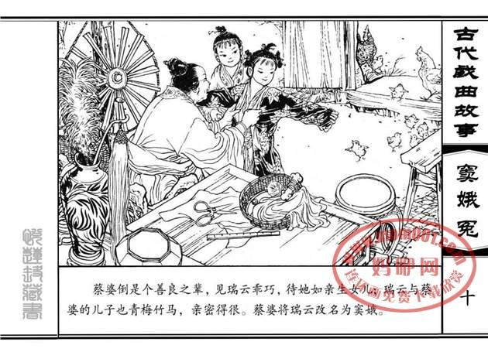
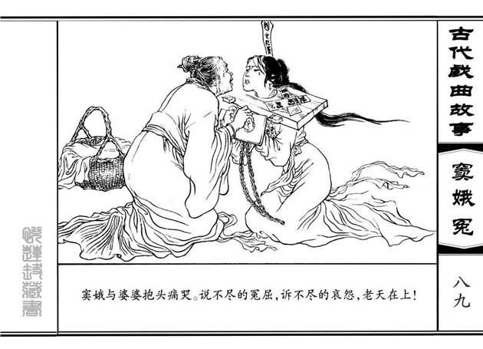
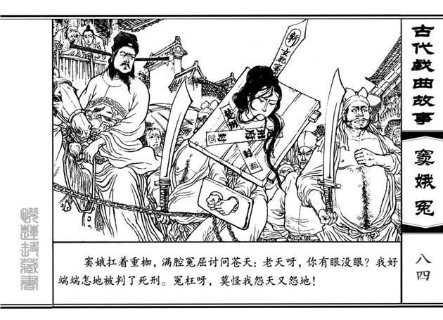
【小结】
窦娥是一个饱受封建压迫与摧残、富于抗争精神的古代劳动妇女的形象。她善良美丽、勤劳孝顺，同时又刚毅顽强，敢于与恶势力拼斗到底。她生活于昏聩腐败的封建吏治下，注定要走向悲剧的结局。窦娥悲剧的性格、壮美的形象，具有深刻的社会意义和强烈的感染力量。

Slide 15
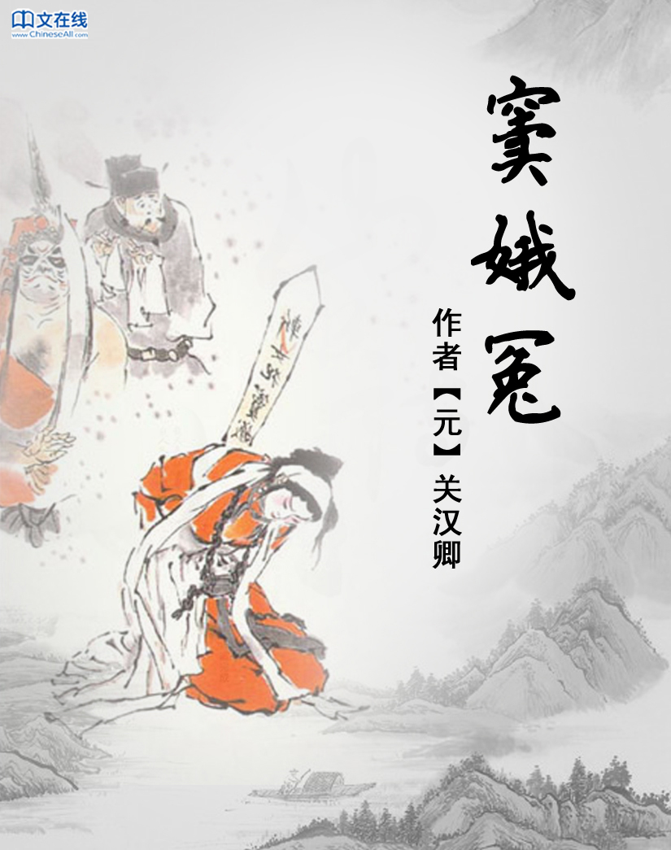
【主题分析】
思考：窦娥是一位善良、孝顺、坚强的女性形象，但这么美好的人却最终落了个身首异处的悲惨结局，是谁之过错呢？
提示：在本折戏中，冲突双方是谁？

Slide 16
【主题探究】
窦天章是一介书生，却落魄到卖女还债的地步；其次，一个“死的医不活，活的医死了”的江湖庸医却成了“人道我一手好医，都叫做赛卢医”，欠人十两银子就想着勒死债主；再者，张驴儿凑巧救了蔡婆，就恃恩耍赖，涎着脸皮硬逼要双双入赘；更荒唐的是，“明镜高悬”的衙门里坐的竟是念叨着“我做官人胜别人，告状来的要金银。若是上司当刷卷，在家推病不出门”“你不知道，但来告状的，就是我衣食父母”这一类话的贪官。所以，窦娥很不幸地生活在一个暗无天日、是非颠倒的社会。

Slide 17
提示：在本折戏中，冲突双方是谁？能由此概括主题吗？
通过叙述窦娥蒙受千古奇冤的悲剧故事，揭露了封建统治下社会的黑暗、吏治的昏庸残暴和民众的倒悬，歌颂了窦娥的美好心灵和抗争精神。

Slide 18

【关汉卿杂剧本色语言】
历来剧评家都以“本色”二字概括关汉卿戏曲语言特色，即说白和唱词朴实自然、生动形象，符合剧中人物的身份个性，能为展开剧情和刻画人物服务。节文中，人物语言时而高亢激越，紧张迫促，冤气冲天；时而哀婉凄惨，如泣如诉，真情低回；时而激荡如潮，汹涌澎湃，悲风盘旋。三个场面的描写，语言质朴无华而富于韵味，深刻地展示了人物的内心世界。曲词不事雕琢，以感情真切为主导，浅显中见深邃。

Slide 19
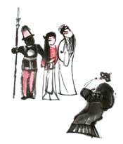
连用四个“念窦娥”，一诉无辜获罪，二伤身首异处，三告身世孤苦，四叙婆媳情深，寥寥数语，百感交集，哀伤不尽，令人凄怆，写尽窦娥婆媳死别的悲痛。
[快活三][鲍老儿]
[滚绣球][快活三]
多处杂糅古白话词语，“只合把”“怎生糊突了”“葫芦提”等，使说唱接近生活，韵味浓厚。或凝练，或生动，声气口吻如在眼前。

Slide 20
小 结
让我们给这位善良的女性献上一副挽联：
贞洁敬孝，哀怨 ，雪飞六月；
争抗， 动地， 。
参考词：①感天 ②刚烈 ③悲愤
④亢旱三年 ⑤不屈 ⑥血溅白练

Slide 21
【典故出处】
人主莫不欲其臣之忠，而忠未必信，故伍员沉于江，苌弘死于蜀，藏其血三年，化而为碧。
（《庄子·外物》）
邹衍事燕惠王尽忠，左右谮之王，王系之狱。仰天哭，夏五月为之下霜。
（《太平御览》）

Slide 22
【典故出处】
东海有孝妇，少寡，亡子，养姑甚谨，姑欲嫁之，终不肯。姑谓邻人曰：“孝妇事我勤苦，哀其亡子守寡。我老，久累丁壮，奈何？”其后姑自经死，姑女告吏：“妇杀我母”。吏捕孝妇，孝妇辞不杀姑。吏验治，孝妇自诬服。具狱上府，于公以为此妇养姑十余年，以孝闻，必不杀也。太守不听，于公争之，弗能得，乃抱其具狱，哭于府上，因辞疾去。太守竟论杀孝妇。郡中枯旱三年。
（《汉书·于定国传》）

Slide 23
【拓展思考】
善良而坚强的窦娥就这样无辜的被送上了刑场，这样的结局着实让人痛心惋惜愤恨，我相信在座的每一位都希望窦娥能幸福的生活着。
这样的心愿终于在明代人叶宪祖那儿得到实现，叶宪祖把《窦娥冤》改编成《金锁记》：

Slide 24

【拓展思考】
窦娥的丈夫并没有夭折，而是在赴京赶考途中，落水黄河，被龙王招为驸马。三年后又入京参加科举考试，一举状元及第。而窦娥也在行刑时，因天降大雪，提刑官惊骇，急令刀下留人，得以不死。最后窦天章平反冤狱，窦娥得以昭雪获释，与丈夫蔡昌宗舟中相遇，父女夫妻欢庆团圆。正是“翁做高官婿状元，夫妻母子重相会”。
请讨论一下：这样改好不好？为什么？

